Slide 1

Azione D.6.1.1 – «Valorizzazione ruolo cultura nello sviluppo locale»
Modalità inserimento e trasmissione domande tramite il «Sistema Istanze On Line- IOL»
Anno 2024
Insiel S.p.A.
Direzione Centrale Cultura e Sport

Slide 2
Introduzione
Per la presentazione delle domande viene utilizzato il sistema denominato “IOL - Istanze On Line”, per accedere al quale sarà necessario utilizzare le credenziali SPID (Sistema Pubblico di Identità Digitale) ovvero CIE/CRS-CNS.
L’accesso avviene con autenticazione “forte”, ovvero attraverso l’identificazione della persona fisica sulla base dell’identità digitale associata al codice SPID o dichiarata nei supporti dotati di certificato di autenticazione, quale la CIE (Carta d’identità elettronica), la CNS (Carta nazionale dei servizi) e la maggior parte delle firme digitali.
Non è possibile accedere al sistema in forma anonima.
L’identificazione del soggetto in fase di accesso al sistema FEG, consente di adottare quale forma di sottoscrizione della domanda la mera convalida finale a valle della compilazione, ai sensi dell’articolo 65 del CAD (Codice dell’Amministrazione Digitale).

Slide 3
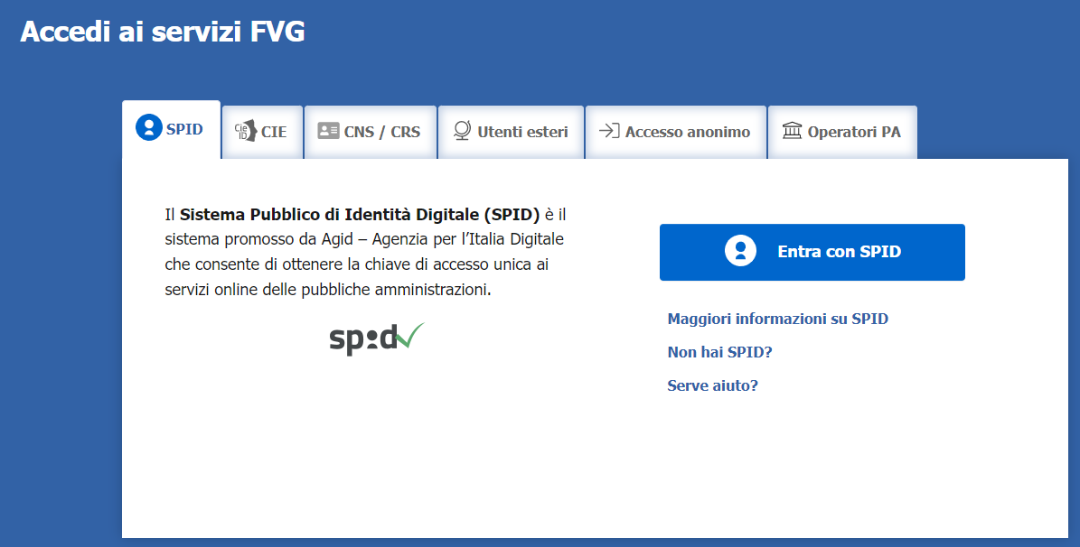

Login al sistema per la presentazione delle domanda

Slide 4
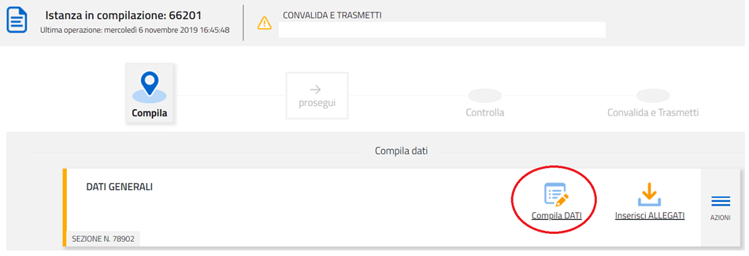
Compilazione della domanda (dati strutturati)

Slide 5
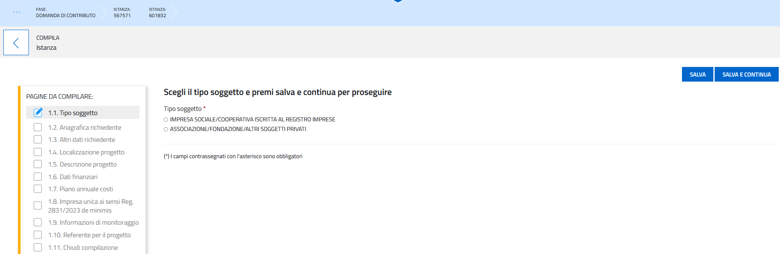
Se «impresa iscritta al RI» i dati anagrafici, ateco, elenco legali rappresentanti e unità locali verranno pre-compilati in automatico dal sistema, mentre se «impresa non iscritta al RI» o per altre tipologie di soggetti verrà chiesto l’inserimento manuale dei dati.

Slide 6
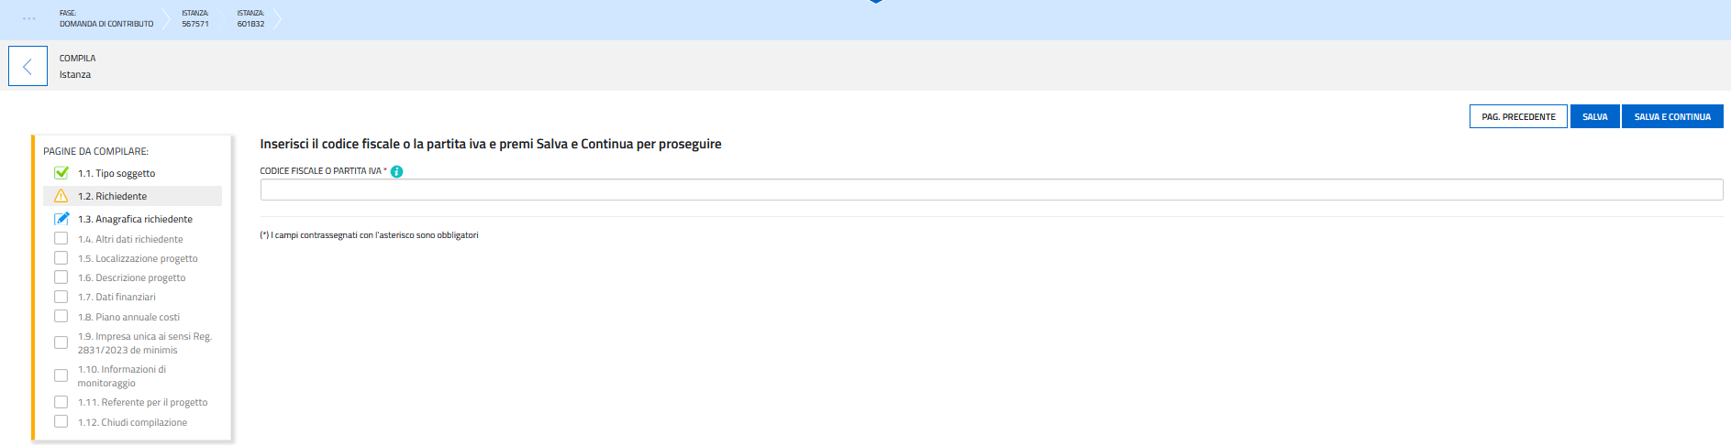
Se «impresa iscritta al RI» i dati anagrafici, ateco, elenco legali rappresentanti e unità locali verranno pre-compilati in automatico dal sistema, mentre se «impresa non iscritta al RI» verrà chiesto l’inserimento manuale dei dati.

Slide 7
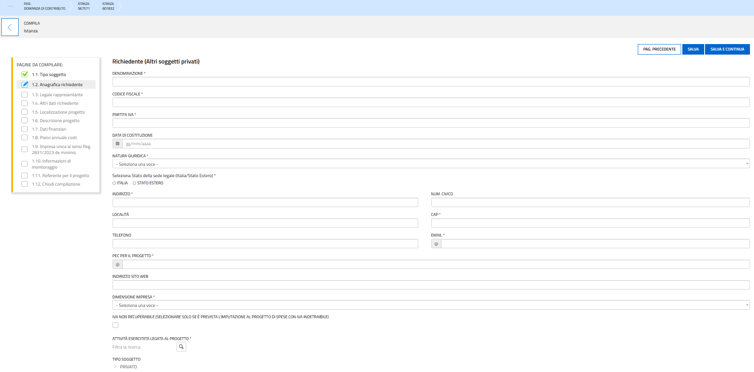
Notes:
Capo I – Sviluppo competitivo delle PMI - continua

Slide 8
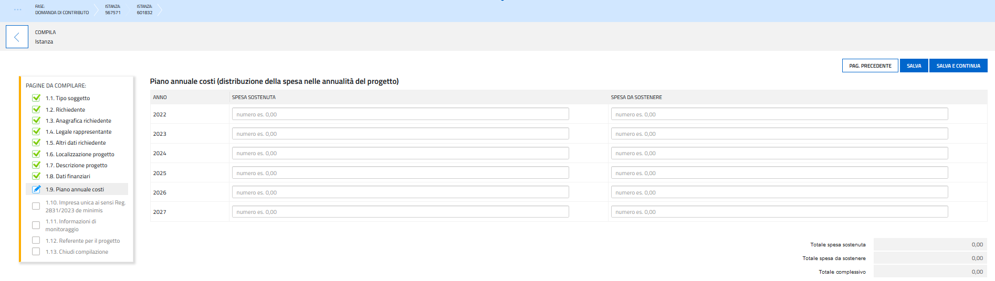
Piano annuale costi: distribuzione della spesa nelle annualità del progetto, inserire spesa sostenuta e spesa da sostenere
Notes:
Capo I – Sviluppo competitivo delle PMI - continua

Slide 9
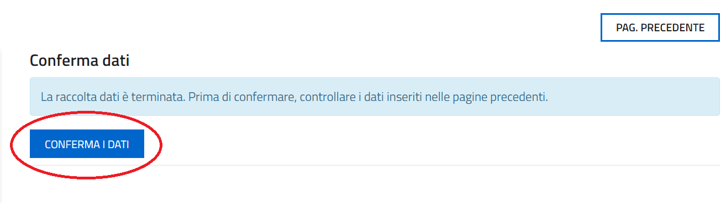

Slide 10
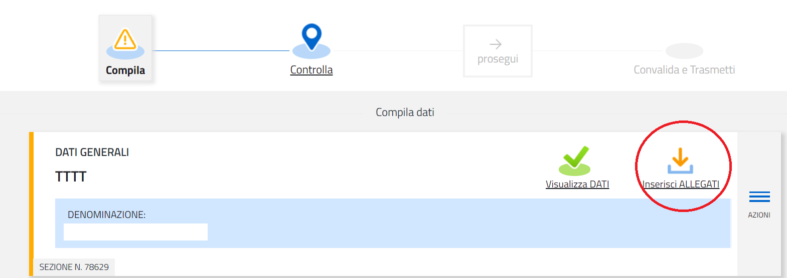
Caricamento allegati

Slide 11
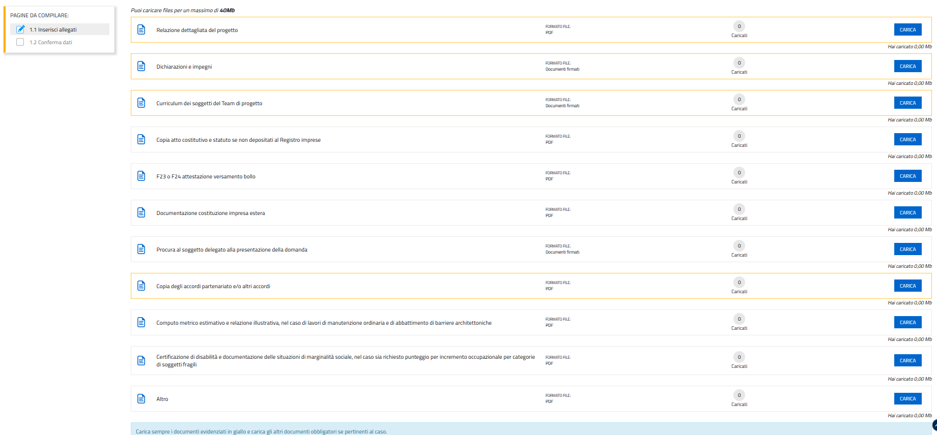

Slide 12
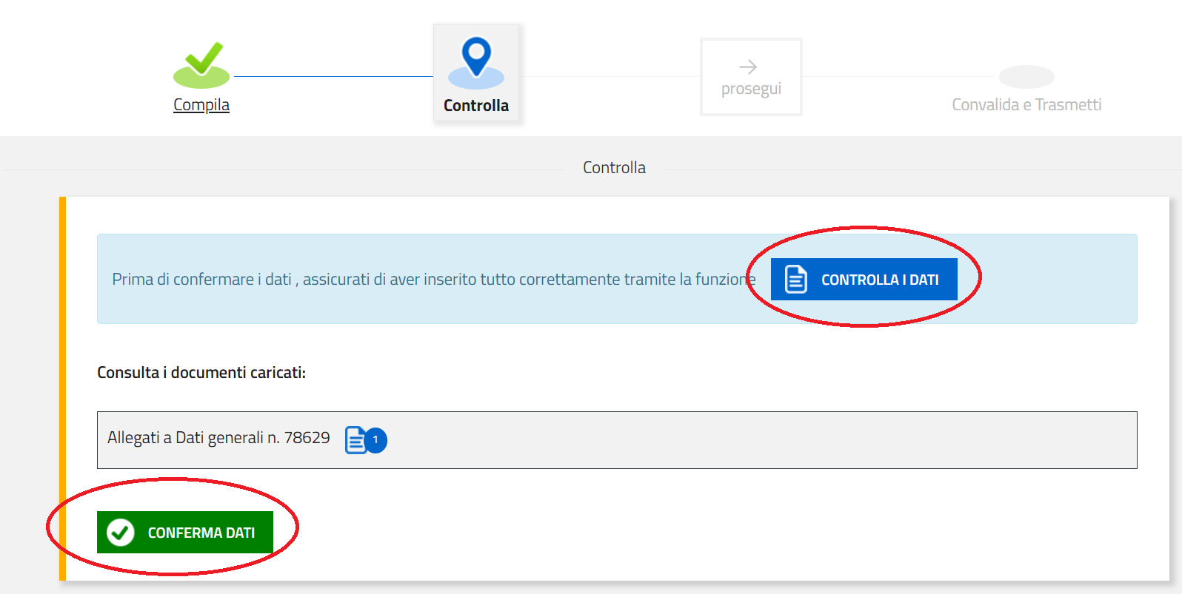

Slide 13
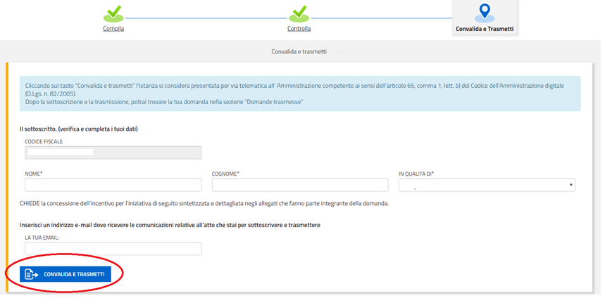
Trasmissione finale

Slide 14
Assistenza applicativa Insiel:
→ Numero Verde Gratuito: 800 098 788 (lun-ven 8.00 – 18.00).
Per chiamate* da telefoni cellulari o dall’estero, il numero da contattare sarà lo 040 06 49 013. *costo della chiamata a carico dell’utente secondo la tariffa del gestore telefonico
→ E-mail Insiel: assistenza.gest.doc@insiel.it

Slide 15
Grazie
per
l’attenzione
Direzione Centrale Cultura e Sport

